Slide 1
Dashboard empresa de ventas inmobiliarias
Joan Sebastián Iragorri Barreto, Diana Carolina Cárdenas, Álvaro Mauricio Zamora Roa

Slide 2
Descripción del trabajo a realizar
Empresa de ventas inmobiliarias requiere una solución de BI para tener un cuadro de mando integral o Dashboard en el cual pueda tener la visual de su negocio histórica y comparativa, adicional tener datos claves de sus empleados y clientes más importantes.
En este trabajo la empresa nos solicita que el Dashboard se debe actualizar de forma automática y que no requiera realizar procesos adicionales para su actualización.

Slide 3
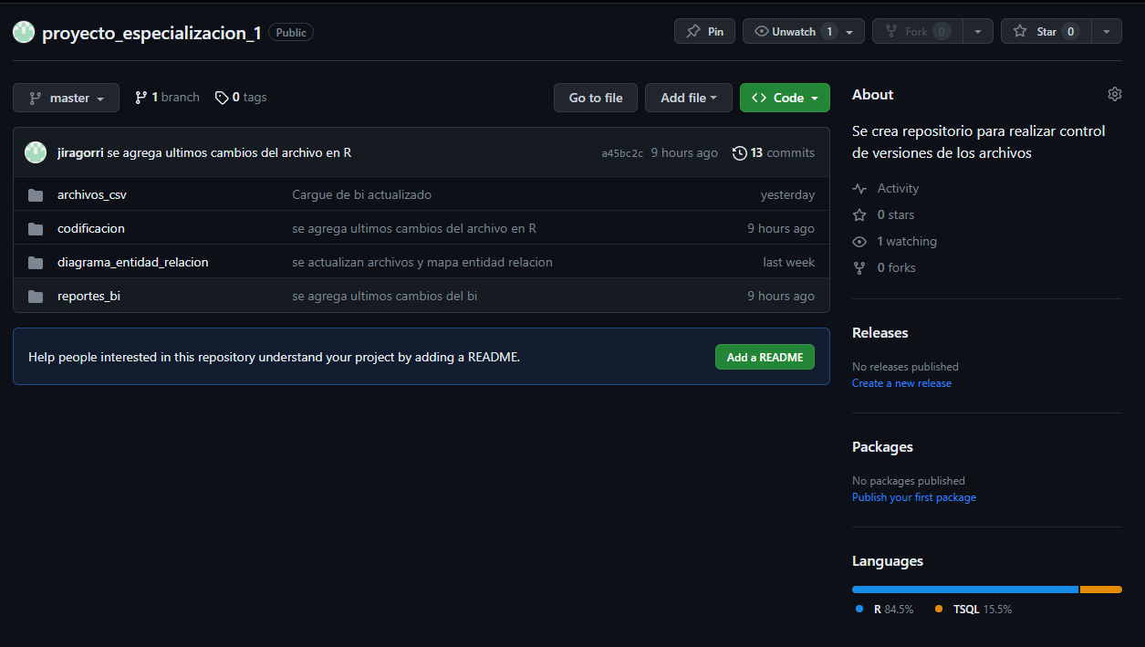
REPOSITORIO EN GIThub

Slide 4
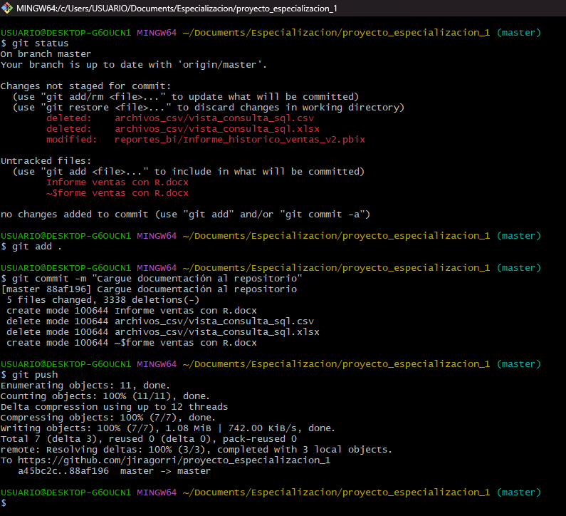
GIT BASH

Slide 5
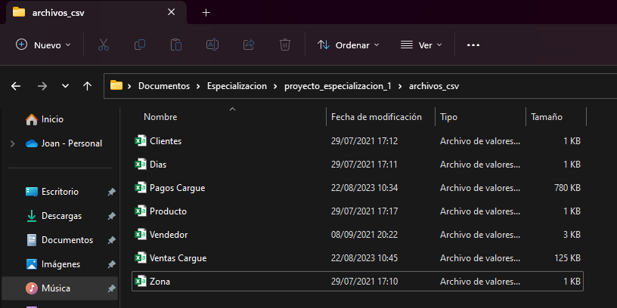
Fuente de información (data en csv)

Slide 6
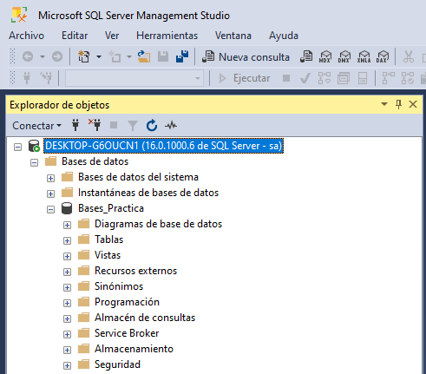
Configuración servidor sql server y creación de esquema de trabajo

Slide 7
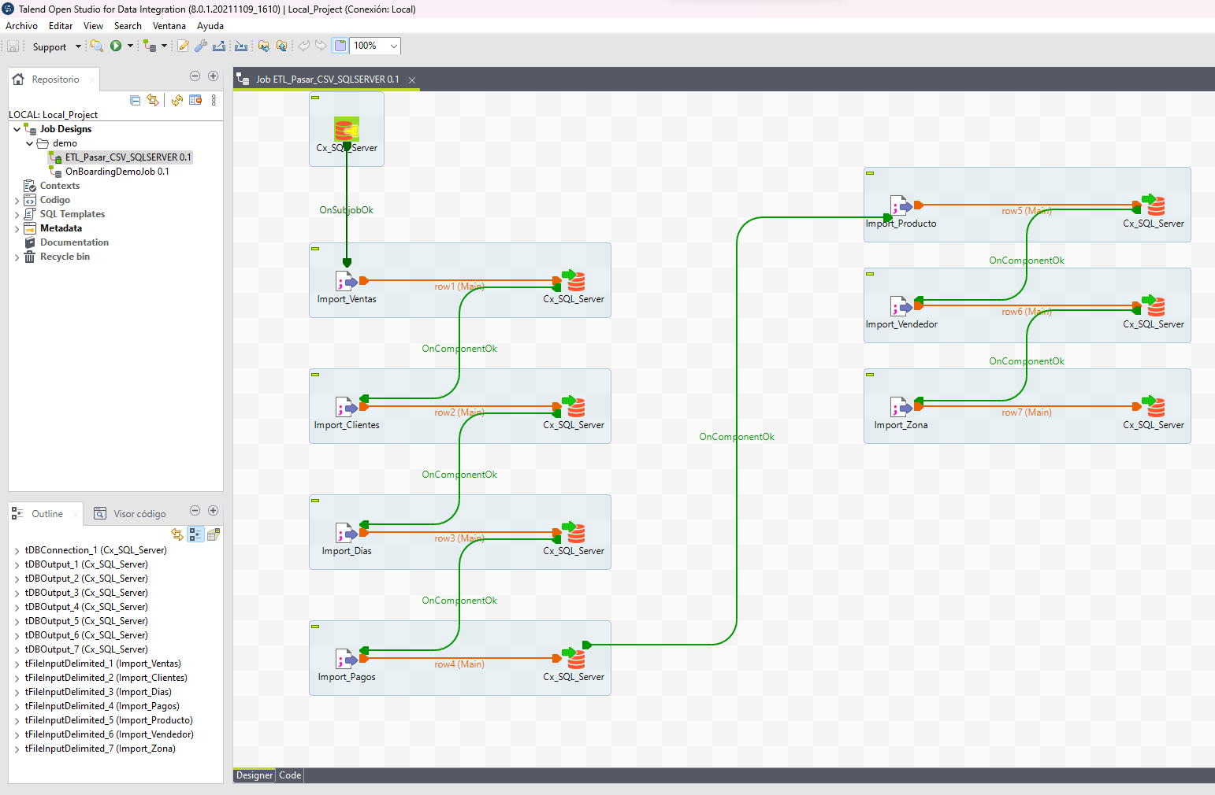
Proceso etl (talend)

Slide 8
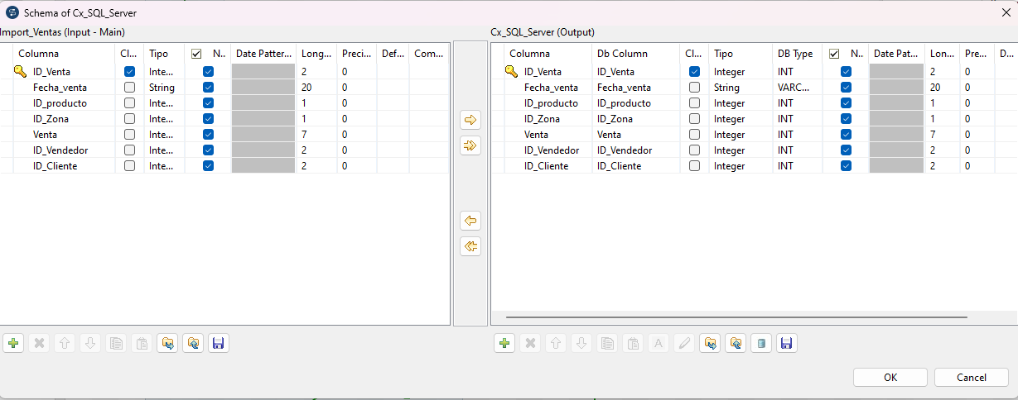
Definición clave primaria y tipado de datos para servidor

Slide 9
Definición clave primaria y tipado de datos para servidor

Slide 10
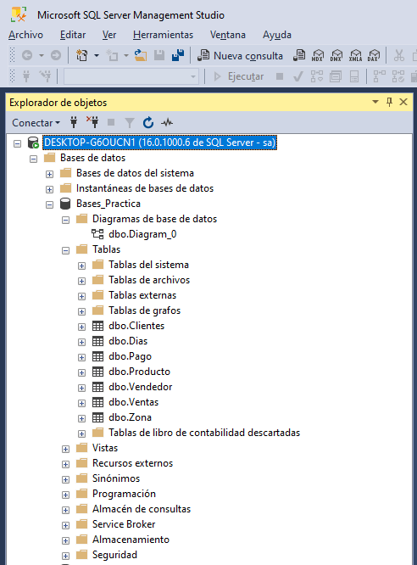
Cargue de bases de datos a servidor

Slide 11
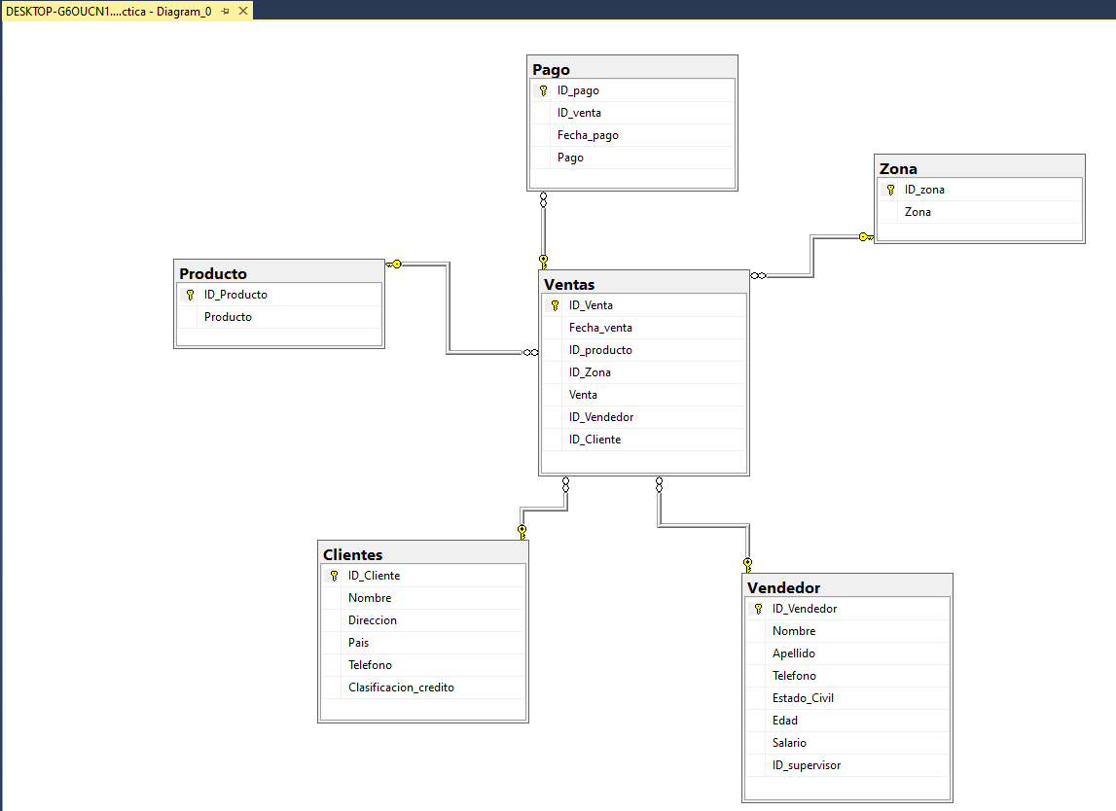
Modelo entidad relación

Slide 12
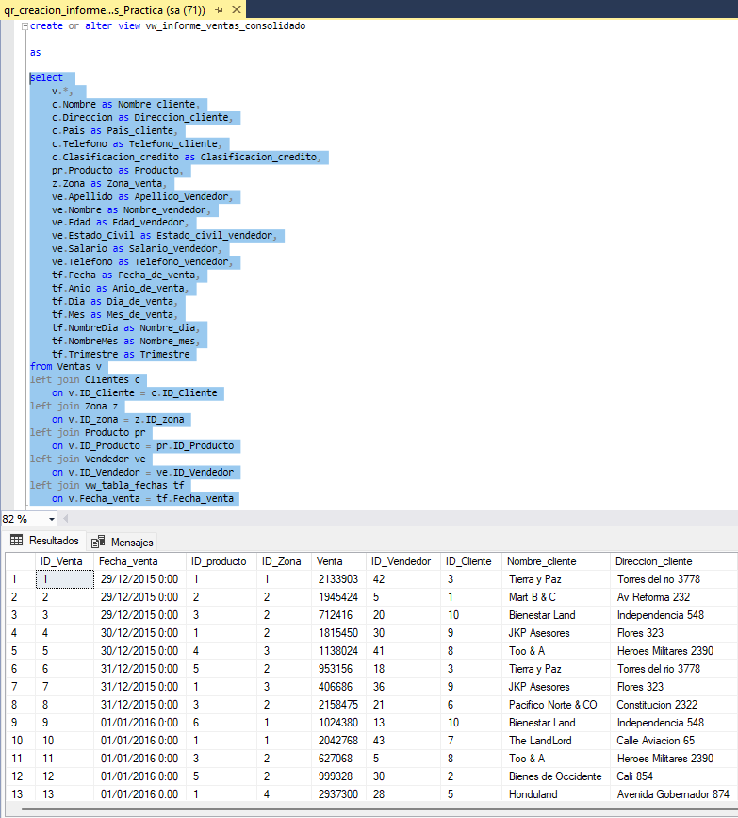
Generación script sql para informe

Slide 13
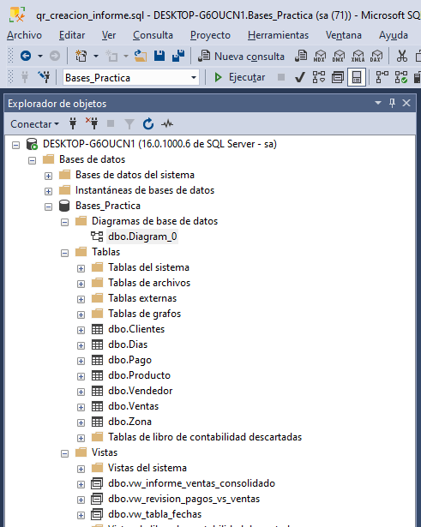
Creación vistas necesarias

Slide 14
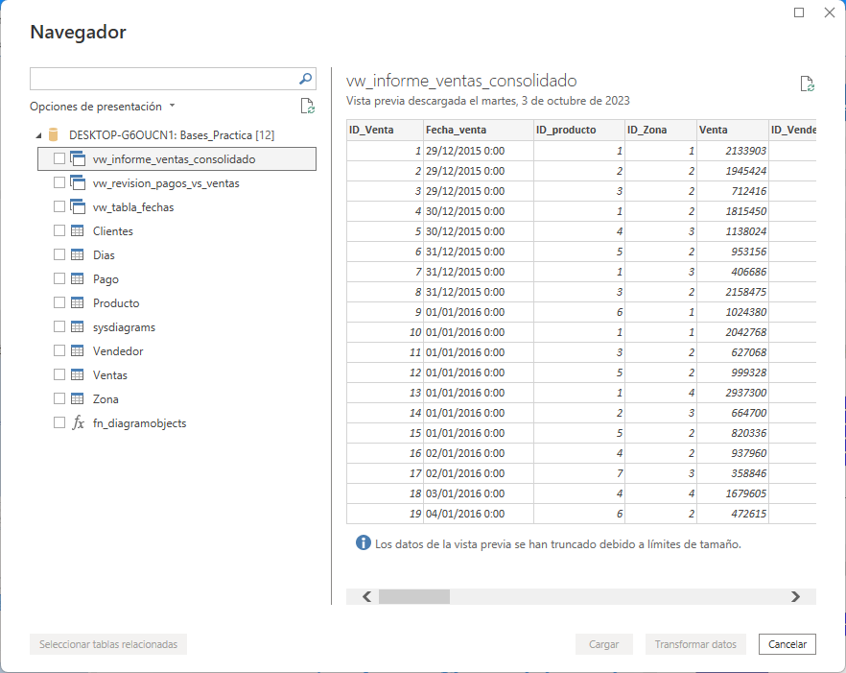
Importación tablas desde sql server a power bi

Slide 15
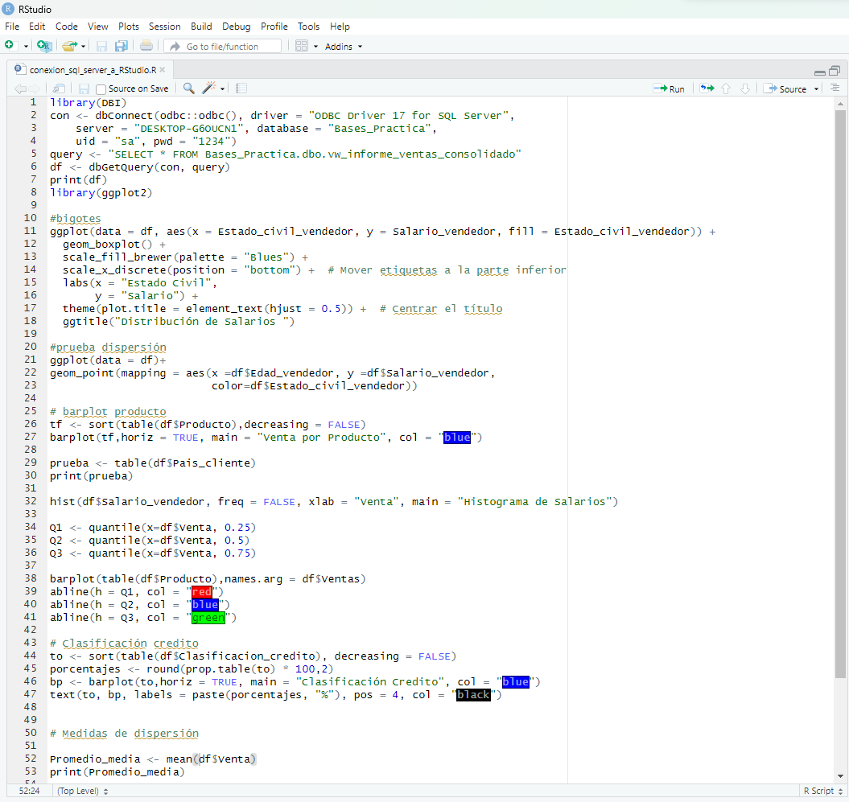
Codificación y graficas en R

Slide 16
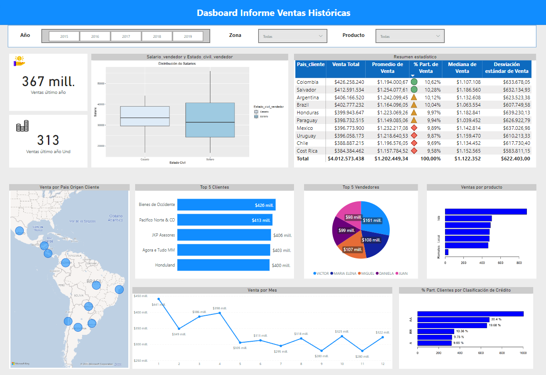
Dashboard final

